Slide 1

Belo Horizonte, 19 de março de 2021

Slide 2

Reuso de água em Minas Gerais
Objetivo: apresentar aos participantes do minicurso o passo a passo para realizar o cadastramento de reuso de água para os produtores de água não potável provenientes de Estações de Tratamento de Efluentes Sanitários (ETEs) públicas ou privadas, conforme a Deliberação Normativa do Conselho Estadual de Recursos Hídricos (CERH) nº 65/2020.
Principais Tópicos:
Contextualização;
Norma Legal;
Cadastro de Reuso da Água;
Considerações Finais.

Slide 3
Reuso de água em Minas Gerais
CONTEXTUALIZAÇÃO:
O Sistema Estadual de Meio Ambiente - SISEMA instituiu o Grupo de Acompanhamento da Situação Hídrica (GSH) em novembro de 2017, com objetivo de propor medidas importantes para reserva hídrica, o uso racional de água, aprimoramento normativo regulatório e também estabelecer programas que possam servir de suporte à produção desse recurso;
O trabalho foi conduzido pelo Igam, em parceria com a Semad, Fundação Estadual do Meio Ambiente (Feam), Instituto Estadual de Florestas (IEF), Copam, CERH, Fórum Mineiro dos Comitês de Bacias Hidrográficas (FMCBH), Instituto Nacional de Ciência e Tecnologia em ETEs Sustentáveis (INCT ETEs Sustentáveis) e Universidade Federal de Minas Gerais (UFMG);

Slide 4
Contribuições da UFMG e Instituto Nacional de Ciência e Tecnologia (INCT) - Estações Sustentáveis de Tratamento de Esgoto :
Nas discussões para a elaboração de norma que regulamentasse o reuso de águas provenientes de ETEs, especificamente na avaliação da aplicabilidade das normas existentes sobre o tema, nacionais e internacionais, demonstrou-se necessária a participação efetiva da academia, no caso a UFMG pela sua expertise em saneamento;
Em setembro de 2018, a UFMG disponibilizou um bolsista para ponto focal e de interlocução interna, dentro do Programa Instituto Nacional de Ciência e Tecnologia (INCT) junto ao GSH, e nas reuniões técnicas entre os membros do Grupo e professores.

Slide 5
Reuso de água em Minas Gerais
ASPECTO LEGAL:
O reuso de água não potável em Minas Gerais foi regulamentado em 20 de junho de 2020, a partir da publicação da Deliberação Normativa nº 65, proposta pelo Igam e aprovada pelo Conselho Estadual de Recursos Hídricos (CERH-MG);
A realização do cadastro para reuso de água não potável é a primeira ação realizada para colocar em prática a DN CERH nº 65/2020;
A inovação desta norma foi na abrangência das fontes de água, abarcando não somente ETE sanitárias públicas, mas também ETE sanitárias particulares, possibilitando a redução de vazões de efluentes lançadas em corpos d’água e minimizando os usos de “água nova” para processos não exigentes em qualidade da água.

Slide 6
Reuso de água em Minas Gerais
ASPECTO LEGAL:
Foi instituído as figuras do Produtor, o empreendedor da ETE e o Distribuidor - quem executa o processo logístico entre o Produtor e Usuário da Água de Reuso.
A norma estabelece uma abrangência de usos, não potáveis e de mínimo risco à saúde pública, que a torna a mais ampla entre as normas nacionais, ou seja, permite que efluentes sanitários tratados possam servir para reuso em diversas atividades como:
atividades agrossilvopastoris, incluindo a fertirrigação de culturas não ingeridas cruas;
a lavagem de veículos especiais (Veículos de transporte de resíduos sólidos, de mineração, construção civil, e afins);
a recuperação de áreas degradadas;
a lavagem de determinados espaços públicos, tais como praças, pátios, ruas, avenidas e estacionamentos;

Slide 7
Reuso de água em Minas Gerais
IMPORTANTE:
Os parâmetros de qualidade definidos na DN 65/2020, foram definidos com base em estudos do Programa de Pesquisas em Saneamento Básico – PROSAB e normas internacionais e nacionais, principalamente as que definem as classes de enquadramento de corpos d’água superficiais;
Além dos parâmetros estabelecidos, é necessário o respeito a demais normas ambientais e de segurança do trabalho, com objetivo de minimizar ou evitar exposição, riscos de contato e ingestão da água de reuso, reforçando o uso de Equipamento de Proteção Individual – EPI nos processos de manipulação da água de reuso.

Slide 8
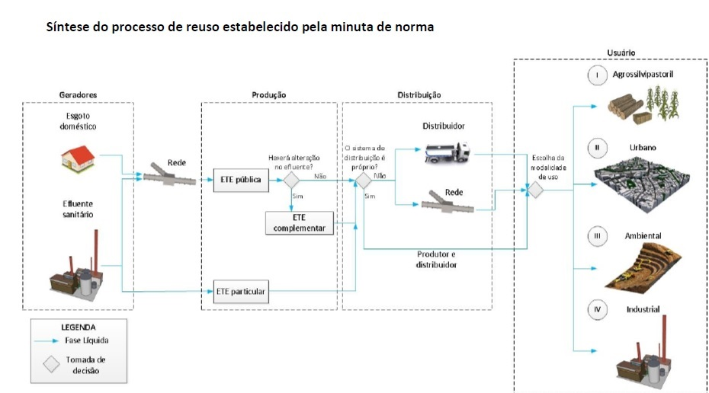
Fonte: Igam, 2020.

Slide 9
Cadastro para reuso de água não potável
Para o cadastramento os produtores de água provenientes de ETEs devem obedecer a frequência mínima de monitoramento e parâmetros estabelecidos no ANEXO I da DN CERH-MG nº 65/2020.

Slide 10
Cadastro para reuso de água não potável
No ANEXO I da DN CERH-MG nº 65/2020, estabelece:
Frequência mínima de monitoramento da água para reuso (semanal, quinzenal ou mensal);
Padrões de qualidade microbiológica para reúso na modalidade “agrossilvopastoril”;
Padrões de qualidade química para reúso na modalidade “agrossilvopastoril”;
Padrões de qualidade para reúso na modalidade “urbano”;
Padrões de qualidade para reúso na modalidade “ambiental” e
Padrões de qualidade para reúso na modalidade “industrial”.

Slide 11
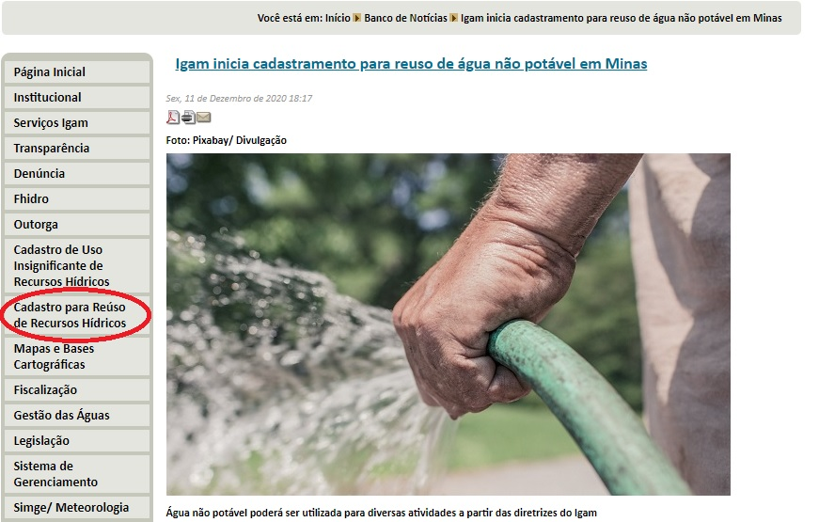
Cadastro para reuso de água não potável
Oficialmente o cadastramento foi lançado no dia 11/12/2020 pelo Igam, em parceria com os Comitês de Bacias Hidrográficas, Agências de Bacia, Sindicatos Rurais e Prefeituras Municipais.

Slide 12
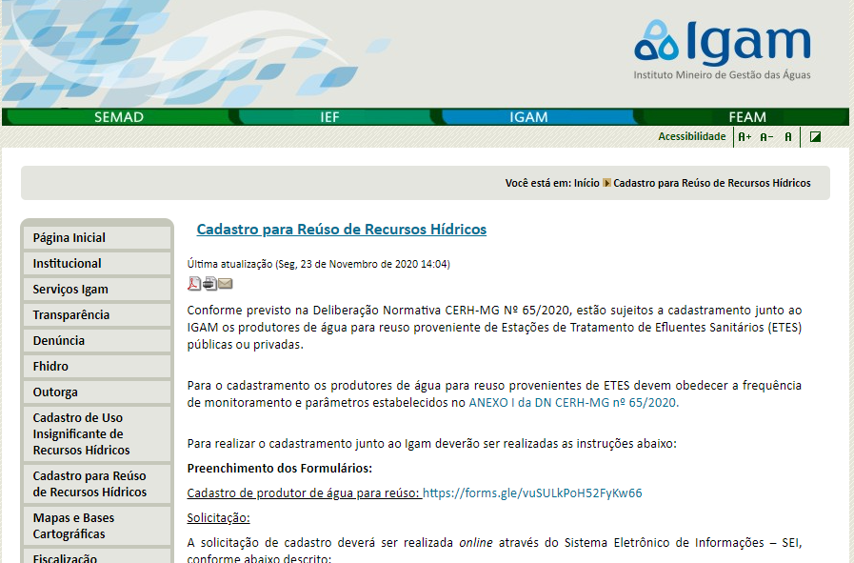
Como será o cadastro para reuso?
Todas as orientações para cadastramento dos produtores de água para reuso de água não potável, estão disponíveis no site do IGAM: http://www.igam.mg.gov.br/cadastro-para-reuso-de-recursos-hidricos

Slide 13
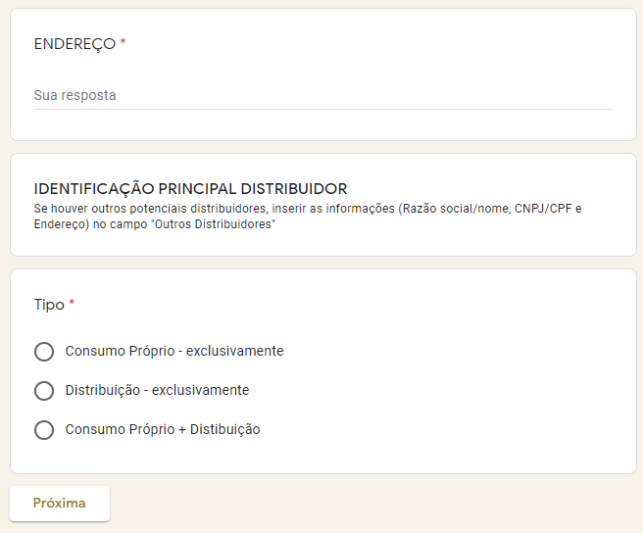
Como será o cadastro para reuso?
1º Passo: Preenchimento do Formulário no “Google Forms”: https://forms.gle/vuSULkPoH52FyKw66

Slide 14
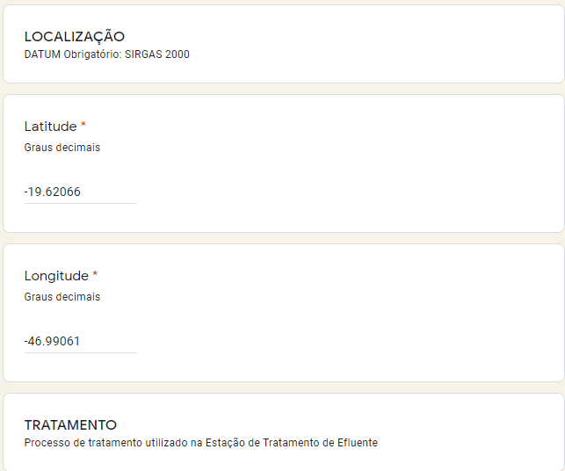
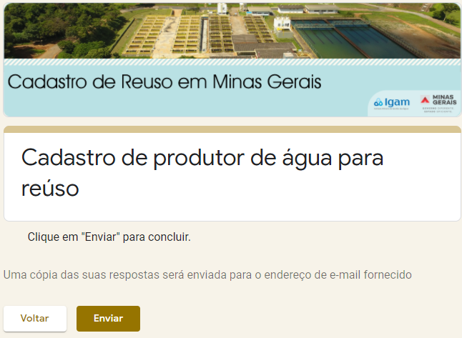
Como será o cadastro para reuso?

Slide 15
Como será o cadastro para reuso?
2º Passo: Após o Preenchimento do Formulário no “Google Forms” enviar ao Igam via Sistema Eletrônico de Informações – SEI.
Acessar o Sistema Eletrônico de Informações – SEI com login e senha de usuário externo.
Nota: Caso não tenha cadastro, solicitar conforme orientações disponíveis no site do Igam: http://www.meioambiente.mg.gov.br/regularizacao-ambiental/processos-digitais-via-sei
3º Passo: Ao acessar o SEI, no menu à esquerda, clicar em Peticionamento e em seguida Processo Novo.
4º Passo: Selecionar a unidade IGAM/GERUR/CADASTRO DE REÚSO onde será enviada a solicitação de cadastro.

Slide 16
Como será o cadastro para reuso?
5º Passo: Especificar o assunto do protocolo o tipo de requerimento desejado (Ex: Requerimento de Cadastro de produtor de água para reúso).
6º Passo: Clicar em “Formulário de Protocolo”, preencher as informações e clicar no botão salvar.
7º Passo: Clicar em “documentos complementares”, para anexar todos os documentos exigidos.

Slide 17
Como será o cadastro para reuso?
Documentos necessários para requerimento de Cadastro de produtor de água para reuso:
Para implantação de qualquer das modalidades de reuso abrangidas da DN CERH-MG Nº 65/2020, o produtor de água para reuso deve apresentar, no mínimo, as seguintes informações:
I – Requerimento em modelo padrão (anexar arquivo em formato “.pdf” do formulário do “Google Forms” devidamente preenchido);
II – CPF/CNPJ (digitalizado);
III – Comprovante de endereço (digitalizado);
IV – Laudo sobre a qualidade da água para reúso produzida, firmado por responsável técnico;
Nota 1. Não há previsão de custos para o usuário externo.

Slide 18
Como será o cadastro para reuso?
Nota 2. Elaborar relatório (Laudo Técnico), firmado por responsável técnico, com registros do monitoramento da qualidade da água para reuso produzida, bem como identificação e localização dos usuários atendidos no período.
Este relatório deverá incluir ainda uma declaração de que o tratamento para obtenção da água para reuso seguiu efetivamente as boas práticas associadas aos processos empregados, sendo compatível com a obtenção da qualidade desejada. Este relatório deverá ser encaminhado anualmente ao IGAM no mesmo processo SEI.

Slide 19
8º Passo: Clique em Peticionar.
9º Passo: Escolher o cargo/função (cidadão), digitar a senha de login de usuário externo e clicar em assinar para finalizar o peticionamento.
10º Passo: O usuário externo receberá do Sistema SEI o Recibo Eletrônico de Protocolo para acompanhamento do seu requerimento de cadastro;
Importante: A cada peticionamento/requerimento recebido, a Unidade destinatária terá 24 horas para habilitar o processo no sistema SEI, para complementação ou retificação de documento.
Nota 1: Instruída regularmente a solicitação, a autoridade competente expedirá, via sistema SEI!, o comprovante do cadastro requerido, no prazo de 10 (dez) dias a contar da solicitação devidamente preenchida.

Slide 20
Importante: * Recebimento do respectivo “Comprovante”:
1. Acessar sistema SEI com login e senha de usuário externo;
2. Clicar no processo gerado pelo SEI com o envio da solicitação e acompanhar o requerimento.
Nota 2: Se necessário, a critério da autoridade competente (Igam), poderão ser solicitados esclarecimentos adicionais, que deverão ser prestados no prazo de 10 (dez) dias, sob pena de arquivamento do pedido.

Slide 21
Lembrete: O usuário externo receberá do Sistema SEI o seu Recibo Eletrônico de Protocolo para acompanhamento e informações, caso necessário.
O SEI dispõe de ferramenta para conferência da autenticidade dos documentos enviados, com chaves validadoras e QR-CODE.

Slide 22
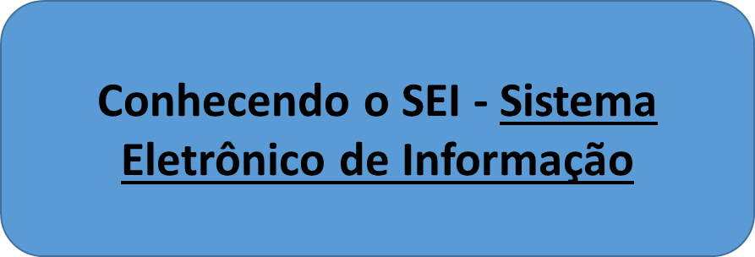

Slide 23
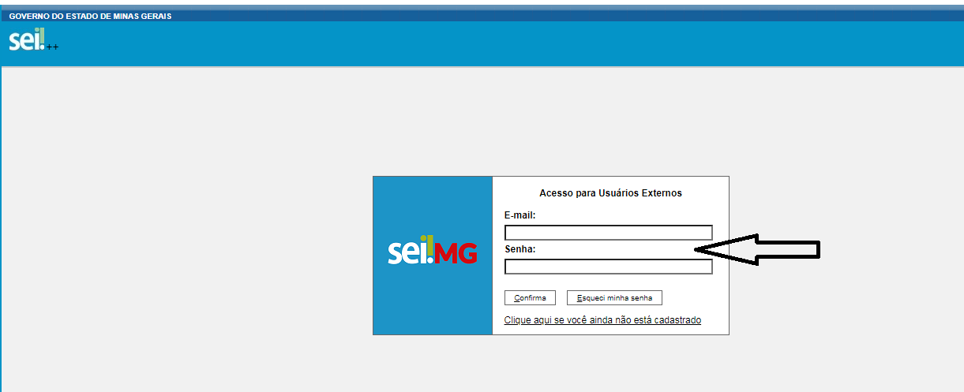
1 – Acessar o SEI e realizar o login:
O usuário externo deverá acessar o site do Sistema Eletrônico de Informação (SEI), e realizar o login utilizando o e-mail e senha.

Slide 24
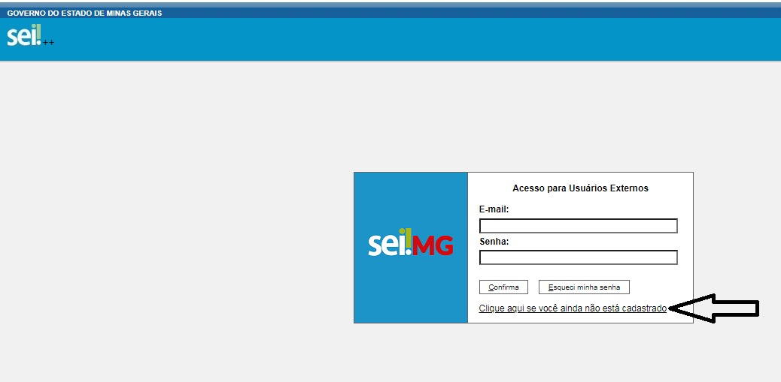
Obs. Caso o usuário ainda não tenha cadastro, deverá clicar em “clique aqui se você não está cadastrado”, e seguir as instruções para realizar o cadastro.

Slide 25
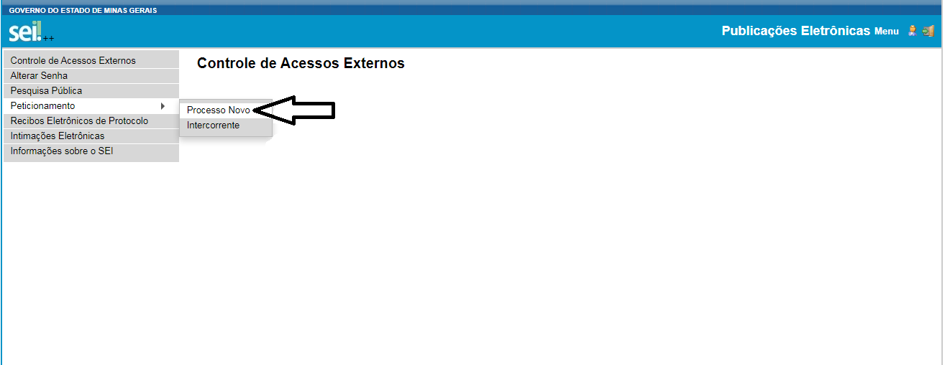
2 – Criar o Peticionamento Eletrônico:
Obs: Após realizar o login e acessar o SEI, o usuário deverá criar um Peticionamento Eletrônico, clicando em “Peticionamento” e seguida em “Processo Novo”.

Slide 26
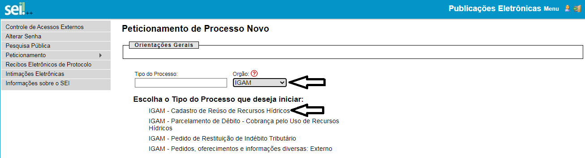
3 – Escolher o Órgão e Tipo de Processo:
Obs: Após abrir um Processo Novo, o usuário deverá escolher o órgão/entidade responsável pelo serviço – no caso Igam, e em seguida escolher o “Tipo de Processo”, que deverá ser o “IGAM – Cadastro de Reuso de Recursos Hídricos”.

Slide 27
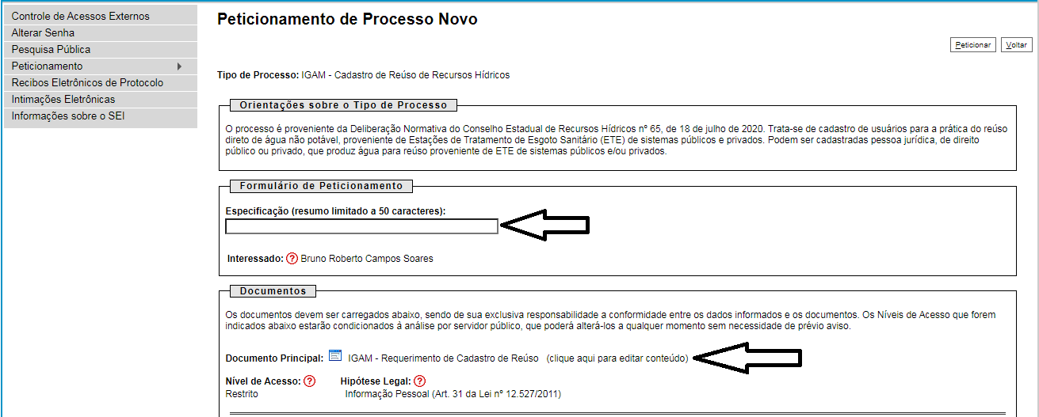
4 – Preencher o Peticionamento e Requerimento de Cadastro de Reúso:
Nessa etapa, o usuário deverá preencher o Formulário de Peticionamento com a seguinte especificação “Solicitação de cadastro de reuso” e preencher o “Requerimento de Cadastro de Reuso com as informações solicitadas”.

Slide 28
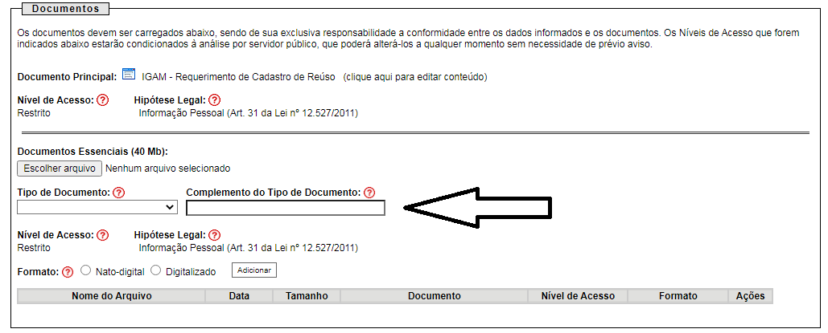
5 – Adicionar os documentos essenciais:
Após preencher o Requerimento de Cadastro de Reúso, o usuário externo deverá adicionar o Documento de Identificação (CPF ou CNPJ); o Comprovante de Endereço, Pdf. do Formulário Eletrônico devidamente preenchido e o Laudo sobre a qualidade da água para reúso, e preencher os campos solicitados.

Slide 29
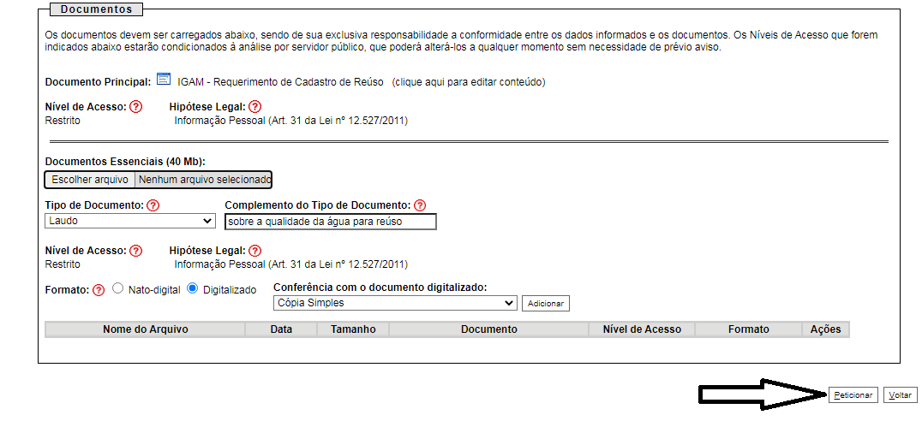
6 – Concluir o Peticionamento:
Após preenchimento e inserção de todos os documentos necessários, o usuário deverá finalizar o peticionamento clicando em “Peticionar”; escolher o cargo/função (ex: diretor, gerente, técnico); digitar a senha e clicar em assinar para finalizar o peticionamento.

Slide 30
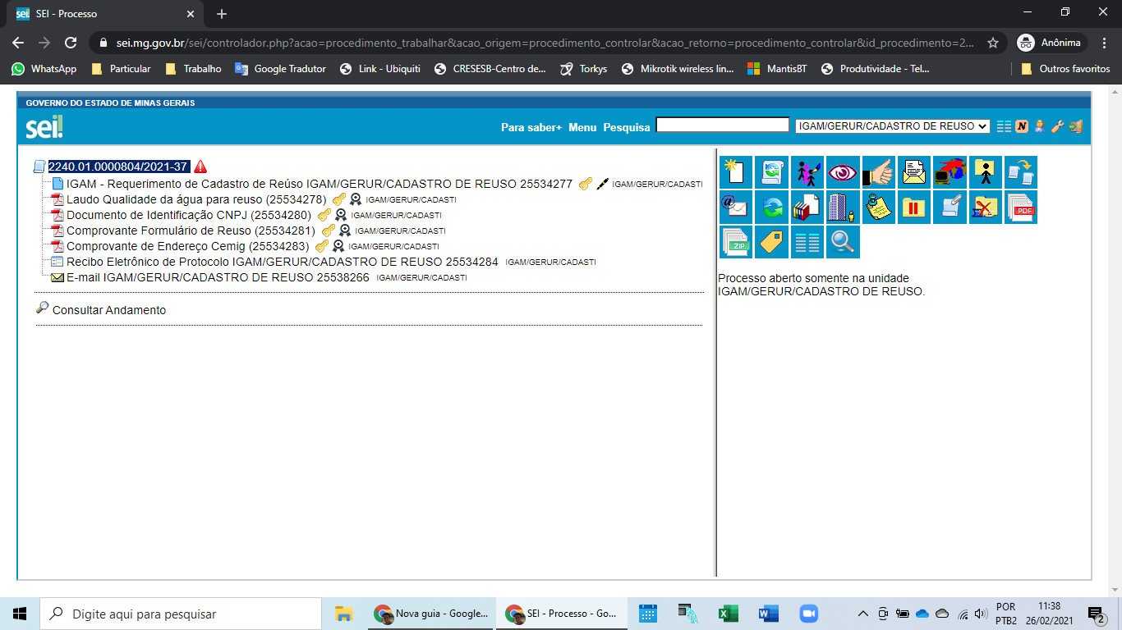
7 – Cadastro Concluído no SEI:

Slide 31
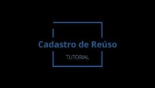
7 – Tutorial do SEI:
https://www.youtube.com/watch?v=T0Xmh67X7yw&feature=youtu.be

Slide 32
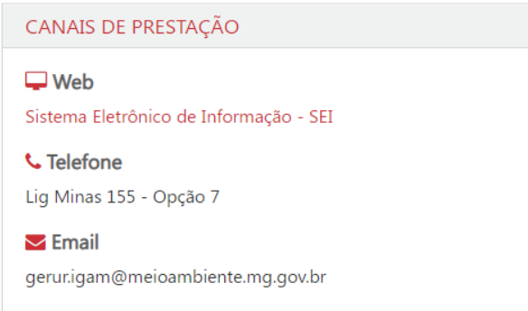
CONSIDERAÇÕES FINAIS:
Dúvidas durante o Cadastramento:

Slide 33
E-mail: gerur.igam@meioambiente.mg.gov.br
http://www.igam.mg.gov.br/cadastro-para-reuso-de-recursos-hidricos
http://www.meioambiente.mg.gov.br/regularizacao-ambiental/processos-digitais-via-sei
Portal MG : https://www.mg.gov.br/servico/cadastrar-reuso-de-recursos-hidricos

Slide 34
Obrigada!
Patrícia Gaspar Costa
Analista ambiental do IGAM
patricia.costa@meioambiente.mg.gov.br

